Slide 1
АВ-тест обновления рекламной ленты
период с 01.03.2019 по 07.03.2019
Ключевые особенности: стратификация по платформам (mobile, desktop)
Ключевые особенности: - стратификация по платформам (mobile, desktop) - данные за 05.03.2019 были исключены как не релевантные. - подробный отчет по этапам, методам, анализу и выводам изложен отдельным файлом

Slide 2
Общая информация об эксперименте
Цель: сравниваем 2 сегмента пользователей: 1) видят обычную ленту объявлений (органический элемент вверху, 4 рекламных внизу) 2) видят обновленную ленту объявлений (4 рекламных элемента вверху, органический элемент внизу)
Описание проекта:
Эксперимент: Вариант А – контрольный Вариант В – тестовый
Что рассчитать: - прибыль от перехода по рекламным элементам - конверсию перехода по рекламным элементам - конверсию перехода по органическим элементам
Даты эксперимента: с 01.03.2019 по 07.03.2019
Необходимо сравнить в группах следующие метрики: - RPM: доход на 1000 просмотров страниц - RPS: доход на 1000 сессий - Paid/Organic CTR: конверсия перехода по рекламным и органическим ссылкам - Количество просмотров за сессию

Slide 3
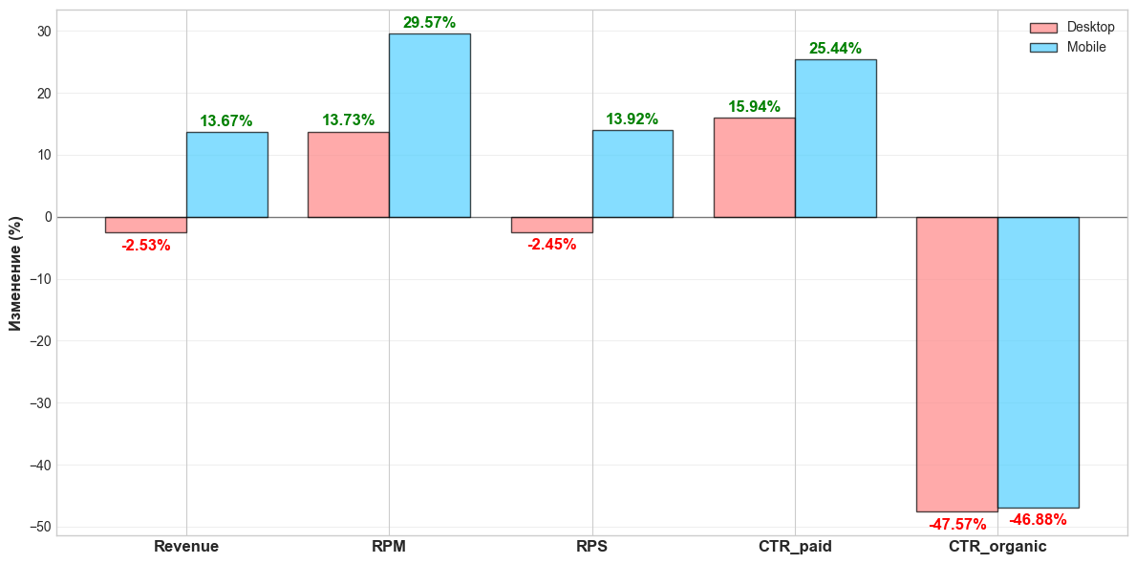
Итоговый результат теста по платформам
Каждый столбец отображает как изменилась метрика в группе В по отношению к группе А
Desktop (розовые столбцы) Рост: RPM, CTR-реклама. Падение: Revenue, RPS, CTR-органика.
Mobile (голубые столбцы) Рост: Revenue, RPM, RPS, CTR-реклама. Падение: CTR-органика.

Slide 4
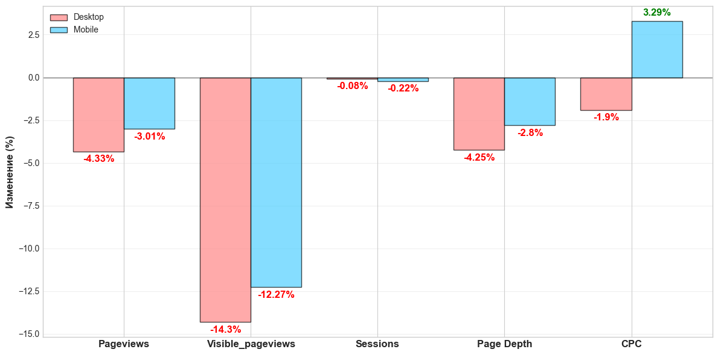
Обоснование полученных результатов
Относительный прирост/падение показателей группы В к группе А по каждой платформе
Важно: количество сессий практически не изменилось (пользователи возвращаются), но снизилось общее количество загруженных страниц и резко упало количество страниц, где пользователь видел нашу ленту.
Вывод: - пользователи стали чаще кликать на рекламный контент и не возвращаться обратно на сайт. Это подтверждается снижением глубины просмотра. - снижение CPC на Desktop усугубило результат и привело к падению прибыли

Slide 5
Анализ эффективности ленты в издательствах
Desktop
Издательство | pageviews, % от тотал | visible_pageviews % от тотал | Revenue % от тотал | sponsord_clicks, % от тотал | CPC,A
101 | 18,4% | 16,7% | 21,3% | 16,8% | 0,11
106 | 17,0% | 33,5% | 13,0% | 38,9% | 0,03
111 | 14,1% | 16,7% | 49,0% | 20,6% | 0,21
123 | 23,5% | 11,0% | 7,1% | 14,5% | 0,04
373 | 27,1% | 22,2% | 9,6% | 9,2% | 0,09
Доля каждого издательства от общего объема метрики
Mobile
Издательство | pageviews, % от тотал | visible_pageviews % от тотал | Revenue % от тотал | sponsord_clicks, % от тотал | CPC,A
106 | 16% | 22,5% | 41,4% | 22,6% | 0,17
259 | 42% | 36,1% | 4,4% | 12,9% | 0,03
574 | 35% | 28,2% | 20,6% | 51,6% | 0,04
700 | 7% | 13,3% | 33,5% | 12,9% | 0,24
Независимо от платформы: - издательства, имеющие наименьший трафик приносят наибольший доход, - издательства с наибольшим трафиком имеют наименьший доход.
Необходимо изучить данную особенность, выявить какие факторы влияют на данные показатели, попробовать применить их к другим издательствами, либо учесть при сотрудничестве с новыми издательствами

Slide 6
Анализ влияния теста на издательства
Desktop
Издательство | Pageviews, шт | visible_pageviews | sponsord_clicks | Revenue,$ | organic_clicks | RPM, $ | CTR_paid | CTR_organic
101 | -5018 | -3834 | -198 | -9,1724 | -2512 | 0,000429 | 0,03% | -5,60%
106 | -9498 | -8590 | 11 | -6,5255 | -8644 | 0,000145 | 0,8% | -10,4%
111 | -3352 | -3822 | -87 | -13,5589 | -3318 | 0,001213 | 0,5% | -8,4%
123 | -2642 | -1554 | 156 | 4,4852 | -2197 | 0,000404 | 1,2% | -8,4%
373 | -6834 | -14137 | 41 | -2,4767 | -6691 | 0,000768 | 1,0% | -9,7%
Показатели группы В относительно группы А
Mobile
Издательство | Pageviews, шт | visible_pageviews | sponsord_clicks | Revenue,$ | organic_clicks | RPM, $ | CTR_paid | CTR_organic
106 | -6921 | -5010 | 455 | 43,9411 | -6765 | 0,002073 | 1,61% | -11,72%
259 | -6833 | -13446 | 373 | 7,5351 | -9791 | 0,000243 | 0,9% | -9,6%
574 | -12177 | -8020 | 445 | 17,2834 | -7644 | 0,000908 | 2,4% | -9,3%
700 | -4388 | -2982 | 338 | 136,5857 | -3985 | 0,006369 | 1,8% | -11,7%
Изменение формата ленты вызвало: - не зависимо от платформы, снижение количества просматриваемых страниц, что повышает риски снижения лояльности пользователей к нашей платформе и ухудшению партнерских отношений с издательствами. - на Mobile единый эффект в виде роста перехода по рекламным ссылкам и роста выручки по всем издательством - на Desktop разнонаправленный эффект перехода по рекламам, но в большинстве с уменьшением выручки

Slide 7
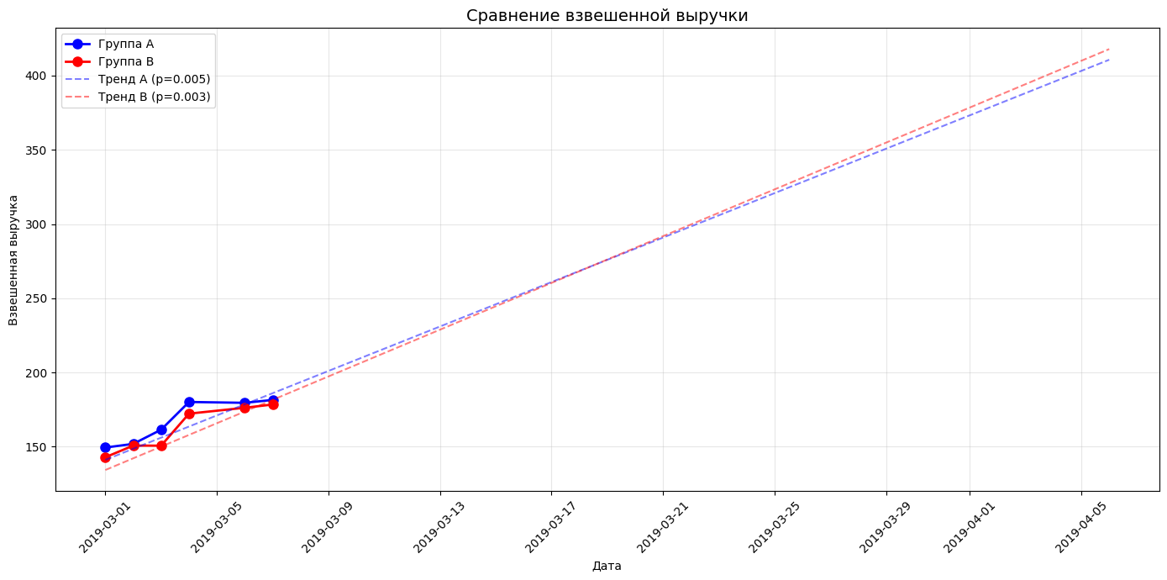
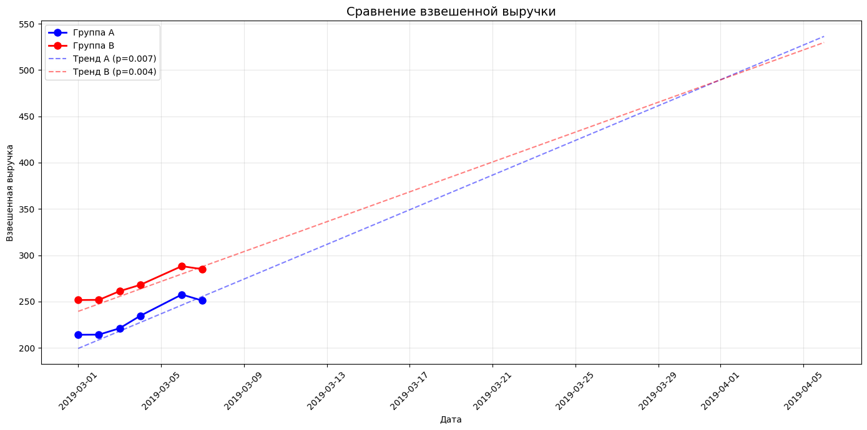
Анализ поведения пользователей
Desktop
Mobile
На протяжении проведения теста (7 дней) мы увидели противоположные результаты на Desktop и Mobile. По окончанию теста группа А на Desktop показала себя лучше, чем В, в то время как на Mobile группа В показала лучшие показатели по финансовым метрикам
Однако: анализ поведения пользователей (прогноз и линия тренда) показывают, что текущее поведение пользователей вполне могут быть временным и иметь затухающих характер. Поэтому рекомендуется дальнейшее наблюдение за изменениями

Slide 8
Вывод
Эксперимент оптимизирует краткосрочную монетизацию, но создаёт риск снижения ценности платформы для пользователей и издателей.
Поэтому предлагается ограниченное внедрение с обязательным мониторингом retention и поведения пользователей:
Внедрить изменения только на платформе Mobile
Откатить изменения на платформе Desktop
Мониторить Retention на Mobile, следить за трендом
Мониторить органические ссылки ежедневно 2 недели
Замерить Retention на 15, 30 дни (оценить долгосрочное влияние)
Начать новый тест на Desktop
Выставляем критический уровень падения для Organic click
Готовность откатить изменения

